Slide 1




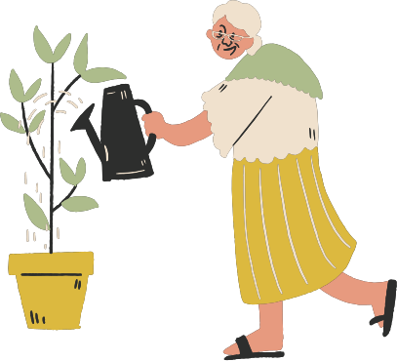

TRỒNG CÂY
BẰNG CHAI NHỰA

Slide 2

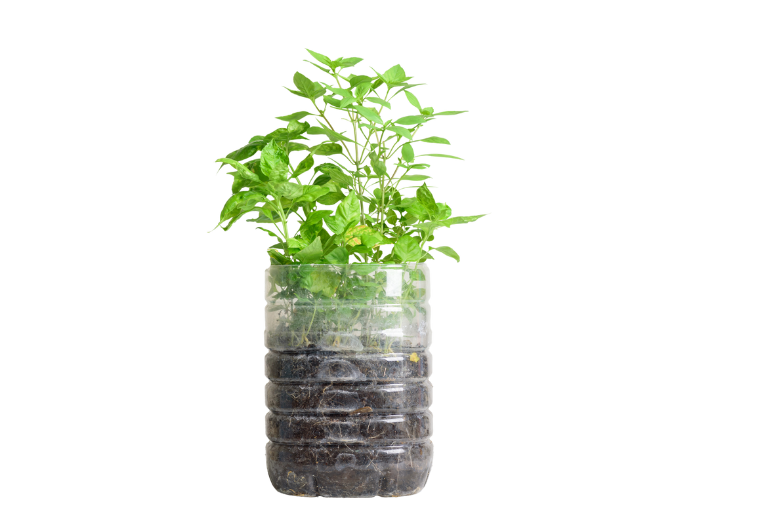
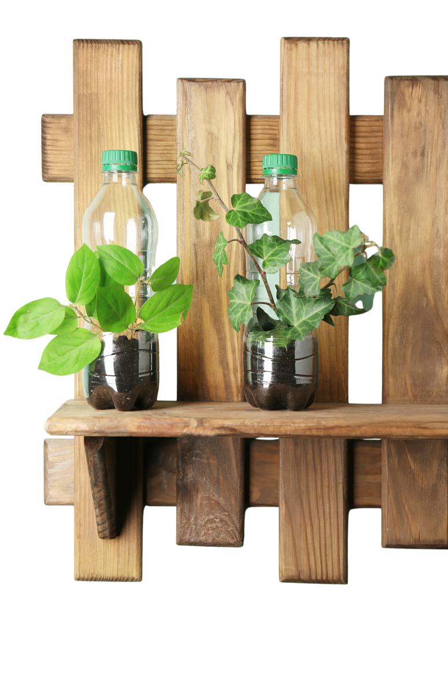
TÁI CHẾ

Slide 3





NGUYÊN VẬT LIỆU
CHAI NHỰA
CÂY XANH
ĐẤT

Slide 4

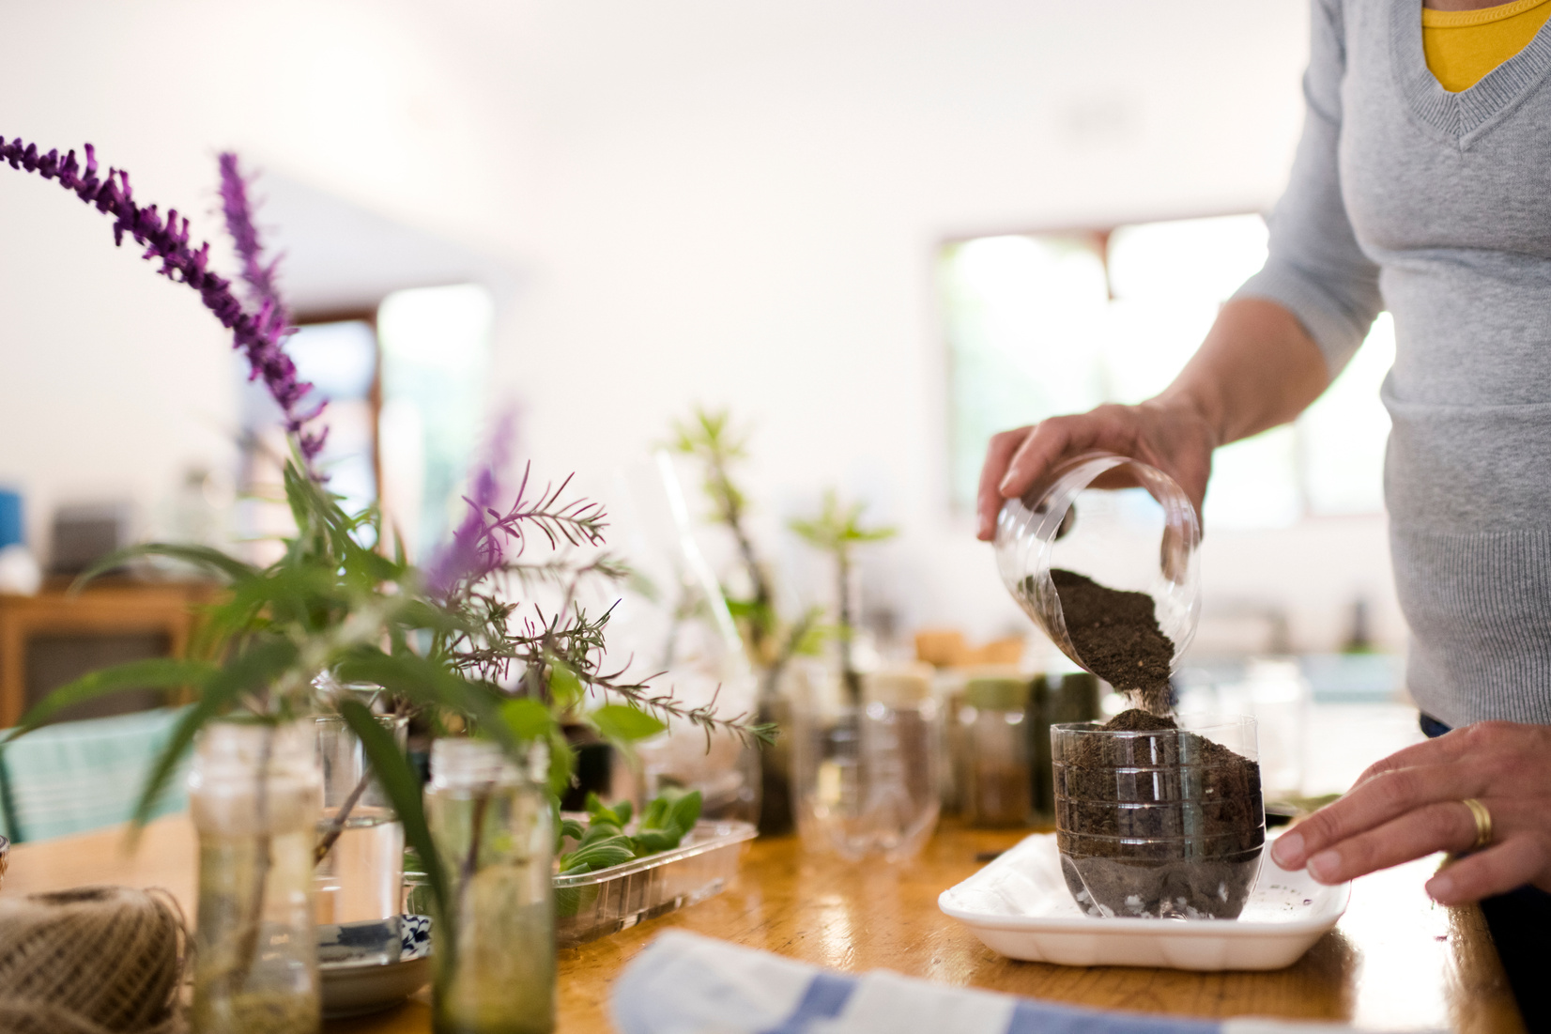
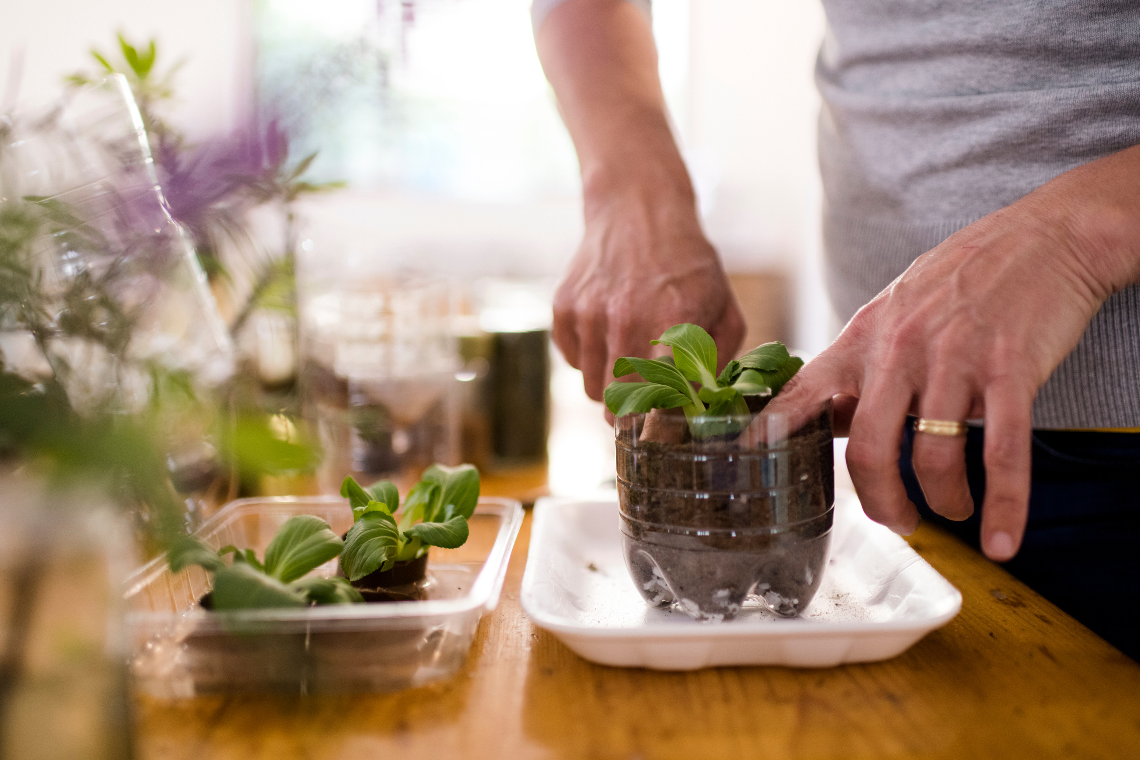
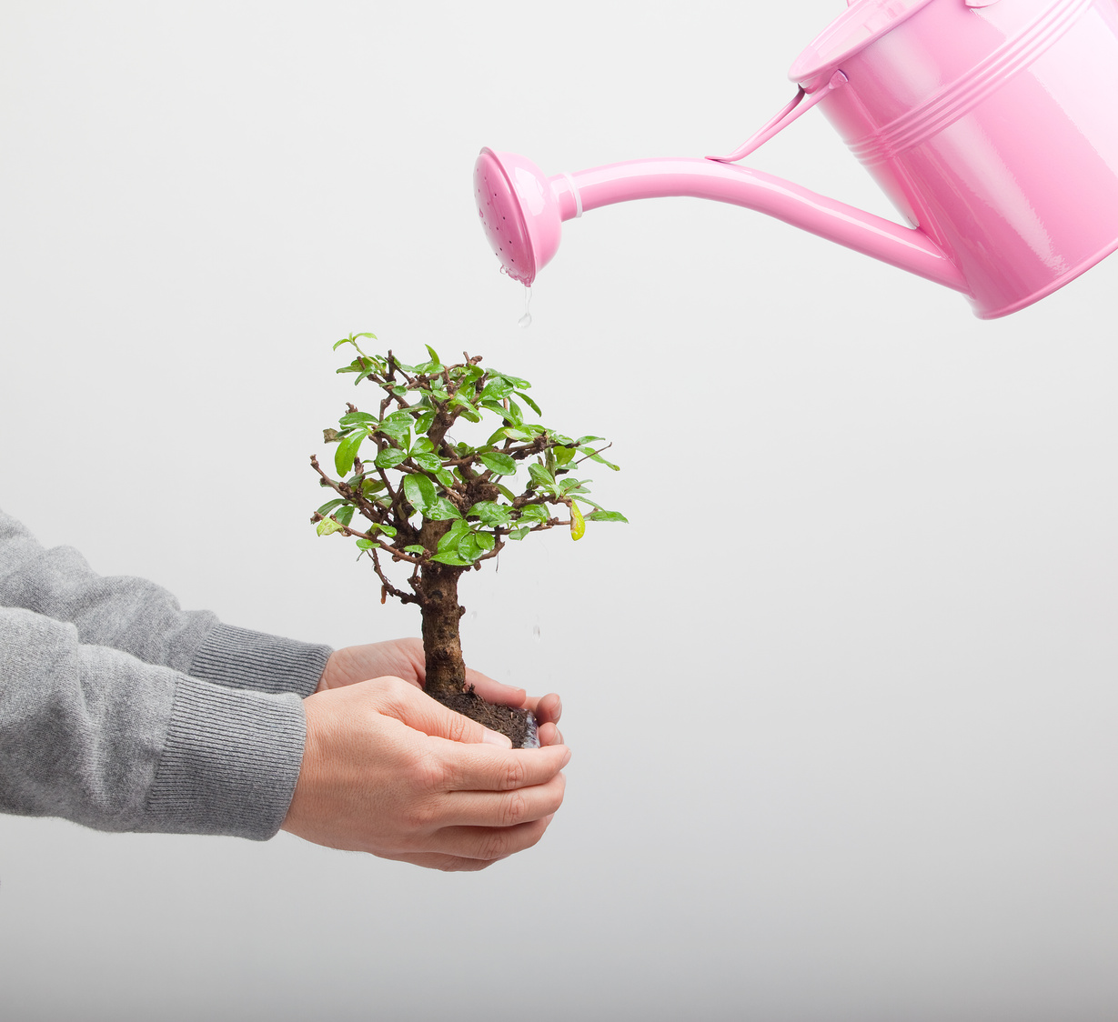
QUY TRÌNH TRỒNG CÂY
ĐỔ ĐẤT VÀO CHAI
TRỒNG CÂY VÀO CHAI
TƯỚI NƯỚC CHO CÂY

Slide 5
CHÚC CÁC CON CÓ BUỔI TRẢI NGHIỆM VUI VẺ

